Slide 1
HAPPY HOUSE
부울경 3반
팀장 - 이소영
팀원 - 이기용

Slide 2
목차
기획 배경 및 목표
추진 일정
개발내용 및 주요 기능
개발후기

Slide 3
기획 배경 및 목표
사용자에게 아파트별 거래 정보 제공
지역별 정보 제공 및 생활 인구 정보 시각화
즐겨찾기 기능을 통해 맞춤 정보 제공
공지사항 및 커뮤니티

Slide 4
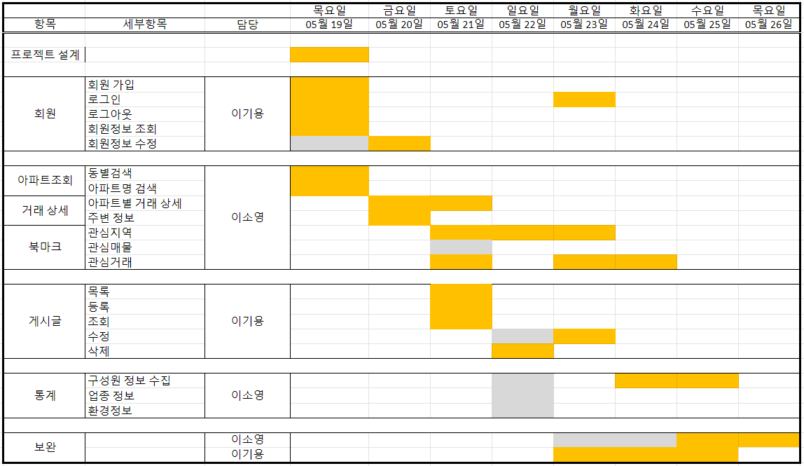
추진 일정
예정 | 완료

Slide 5
개발환경
OS
Windows10
FE
Vue.js, Chart.js, HTML5, CSS3, BootStrap5
BE
SpringBoot, MySQL, JPA, Jsoup, Gson

Slide 6
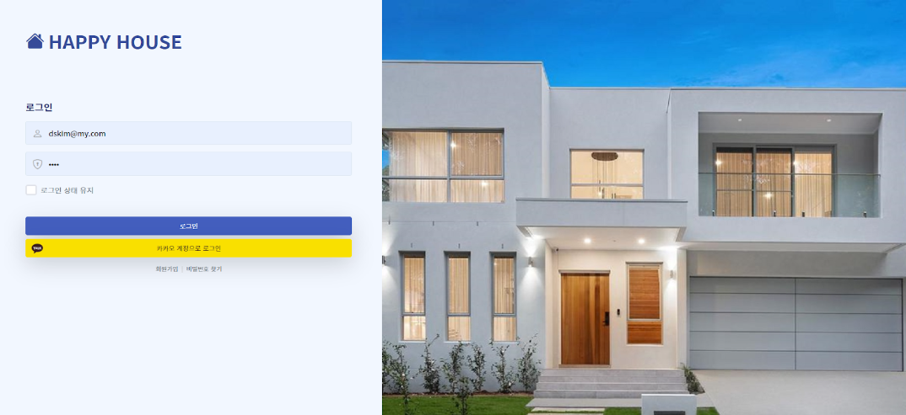
개발내용 및 주요 기능 - 회원

Slide 7
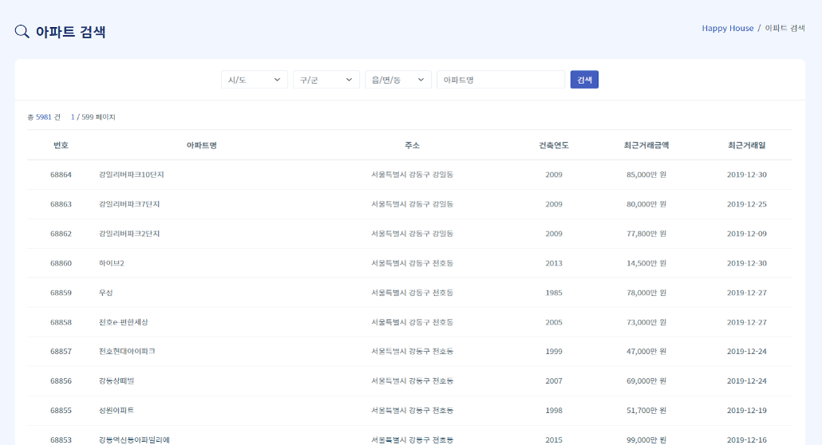
개발내용 및 주요 기능 - 아파트 조회

Slide 8
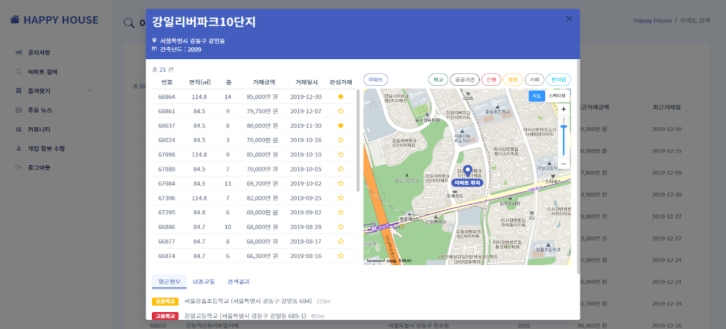
개발내용 및 주요 기능 - 거래상세

Slide 9
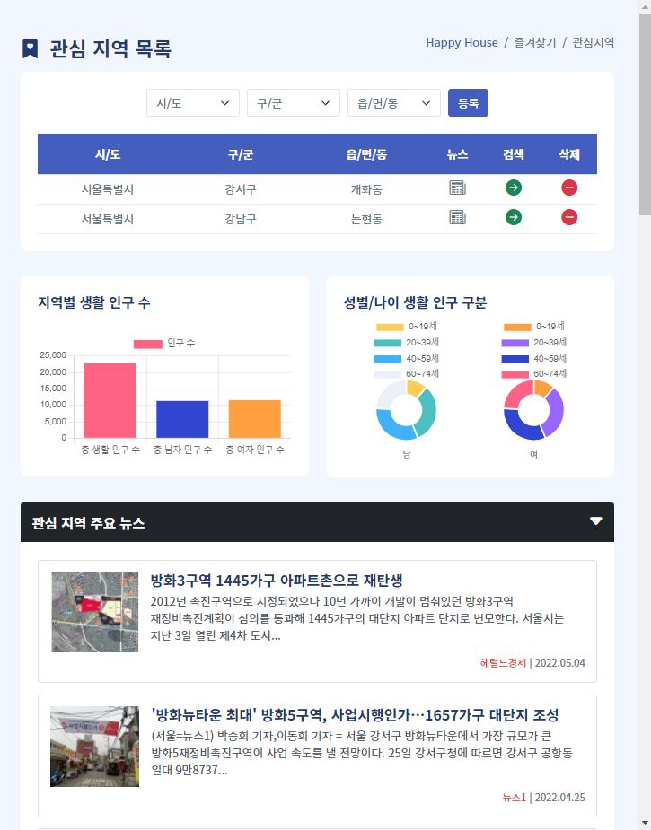
개발내용 및 주요 기능
- 즐겨찾기(관심 지역 / 통계)

Slide 10
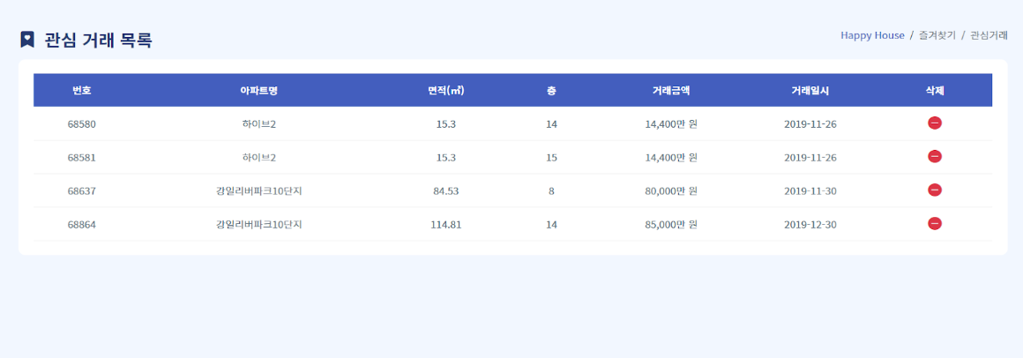
개발내용 및 주요 기능 - 즐겨찾기(관심 거래)

Slide 11
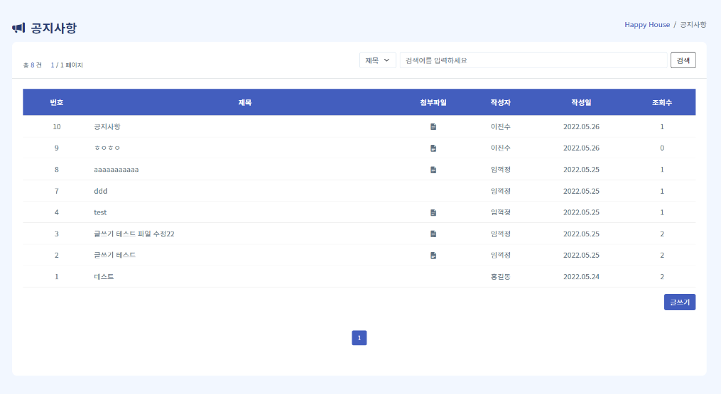
개발내용 및 주요 기능 - 공지사항

Slide 12
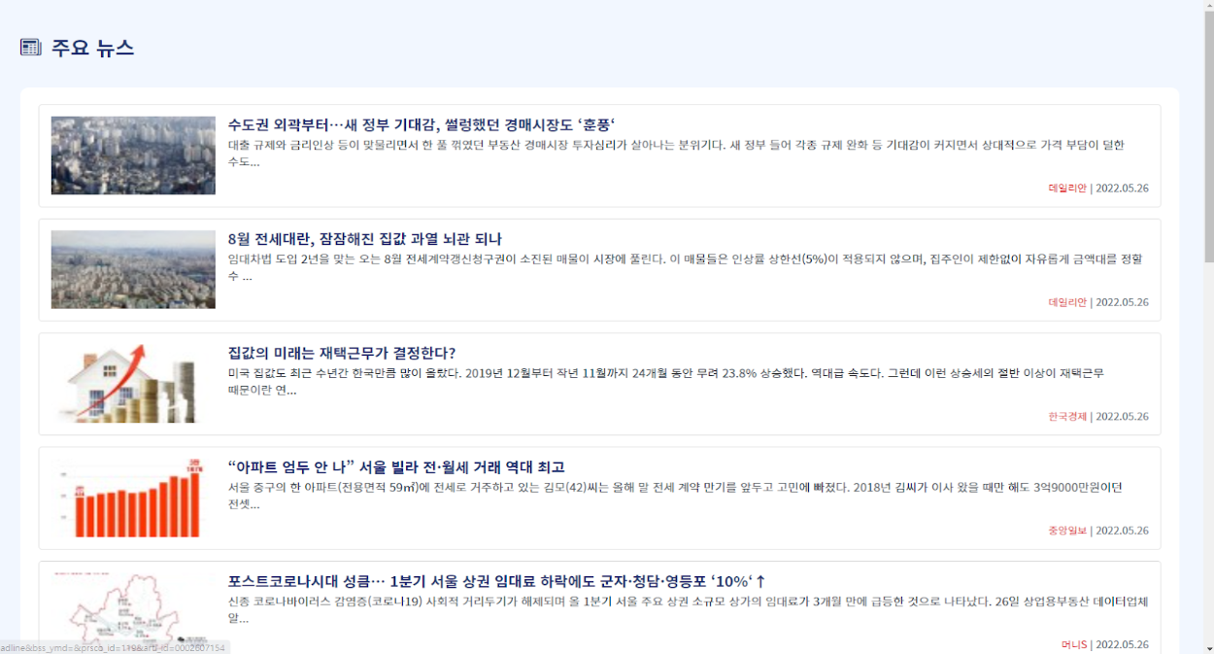
개발내용 및 주요 기능 - 주요 뉴스

Slide 13
개발후기
이소영
이기용
짧은 시간동안 여러 기능을 구현하다보니 힘들기도 했지만 한 학기 동안 배운 내용을 직접 적용해볼 수 있어 재밌었습니다.
훌륭한 교수님, 친절한 프로님 밑에서 좋은 학우분들과 함께 한 학기 동안 많이 배웠습니다.
감사합니다.

